Slide 1
¿Es posible
un proyecto educativo de ciudad?
Manuel Campillo Meseguer
Tudela, 8 de noviembre de 2016

Slide 2
“Para educar a un niño hace falta toda la tribu”
Proverbio africano
“Puesto que el fin de toda ciudad es común, el cuidado por la educación ha de ser común y no privado”
Aristóteles (filósofo griego)

Slide 3
“La escuela debe desempeñar un papel generador de comunidad desde la propia esfera local, amalgamando personas de distintas regiones o países. Son necesarias ciudades educadoras en las que se inserten los centros con las familias y el entorno”
Mariano Fernández Enguita (catedrático de sociología en Madrid)

Slide 4
INTERDEPENDENCIA EDUCACIÓN - SOCIEDAD
Para educar a un niño hace falta toda la tribu (proverbio africano)
El tipo de educación de un país depende tanto del sistema escolar (profesorado/centro) como del modelo social (familia/sociedad)
¿Quién cambia a quién?: ¿mejorar la educación mejorará luego la sociedad? ¿Cómo mejoramos la educación si no mejoramos primero la sociedad?
Hay una estrecha interdependencia y retroalimentación entre ambos ámbitos.
La educación es efecto (espejo) y causa (motor) del modelo social
El tipo de educación de un país es la mejor clave para conocer el modelo de sociedad que predomina. Sirve tanto para entender el pasado como para prefigurar su futuro.
El medio social es cada vez más influyente y cambiante
La familia, más pequeña, diversa e inestable, ejerce con dificultad su función educadora, pero sigue siendo el factor esencial.
La escuela juega un papel decisivo, haciendo de puente entre la familia y la sociedad, pero su influencia pierde peso ante otros agentes educadores.
Los mayores generadores de valores y hábitos sociales son: amigos/calle, mercado/tecnología, medios/redes sociales e instituciones/política.

Slide 5
LA CIUDAD COMO AGENTE EDUCADOR (I)
¿Quién es el responsable de educar en el espacio público?
Familia y Escuela siguen siendo los principales agentes educadores de la infancia y adolescencia, pero:
Hay más diferencias e insuficiencias entre las familias (con más necesidad de apoyo extraescolar y social) que entre las escuelas.
Su tarea es insuficiente en relación con varios ámbitos decisivos de la vida social, que incluye a jóvenes y adultos:
El sector de colectivos en riesgo de exclusión, el de familias desestructuradas, el de quienes eluden su responsabilidad educativa (¿quién educa a los padres/madres que maleducan?)…
El espacio público: la ciudad (calles, bares, comercios, etc), el entorno digital (TV, internet, redes sociales), el mercado (trabajo, economía, tecnología), las leyes e instituciones, la cultura cívica…
La coordinación de los diversos agentes educadores.
Esos ámbitos sólo pueden ser atendidos por las diversas Administraciones (en colaboración con entidades y colectivos de la sociedad civil), debiendo combinar según los casos las funciones de liderazgo, legislador, agente educador, coordinador de los demás agentes, etc.

Slide 6
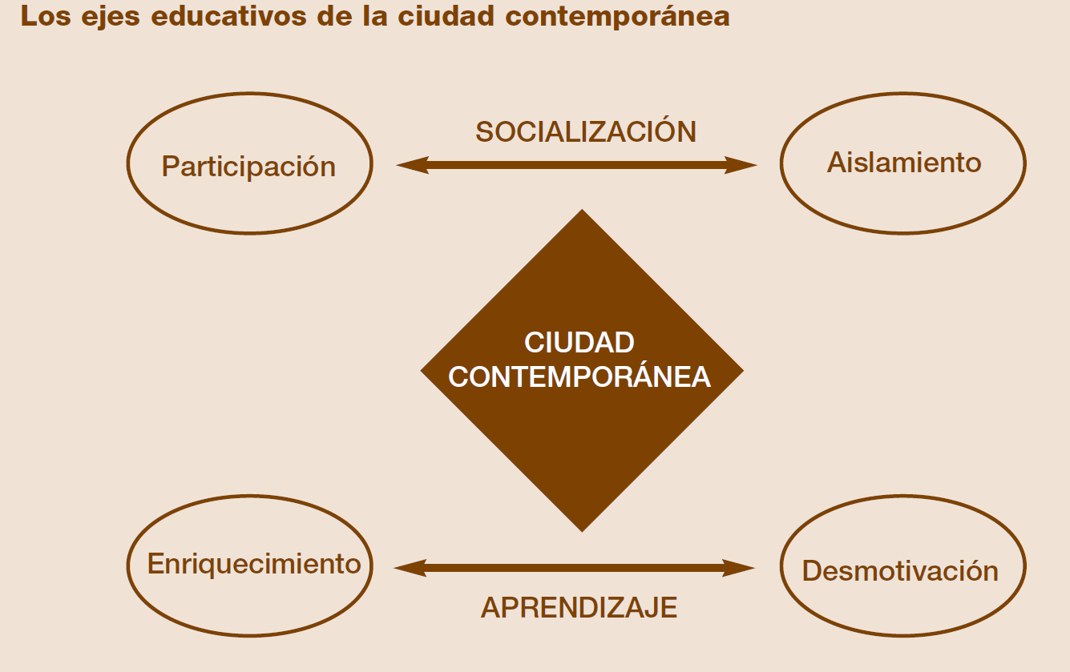

Slide 7
LA CIUDAD COMO AGENTE EDUCADOR (II)
Todo Ayuntamiento juega un papel en la educación y aprendizaje social
Casi todas las competencias del sistema educativo corresponden a las administraciones central y autonómica.
Pero aunque los ayuntamientos tienen escasas competencias formales, juegan de hecho un importante papel, por acción u omisión, en la educación social de su ciudad, en el aprendizaje de sus vecinos, en ámbitos como:
Instalaciones/actividades educativas, culturales, deportivas, etc.
Atención social a familias y colectivos desfavorecidos
Cultura cívica, tanto social como medioambiental
Modelo de urbanismo y de movilidad
etc.
Más allá de los diversos ámbitos en los que un Ayuntamiento puede influir en la educación y aprendizaje social, hay un papel clave del que depende la efectividad de esa educación:
El liderazgo y coordinación (o dejación/complacencia/desidia) de todos los agentes educativos de la ciudad en torno a objetivos compartidos.
Fomento de las políticas de participación y corresponsabilidad, así como las de reconocimiento, en los asuntos de la ciudad.

Slide 8
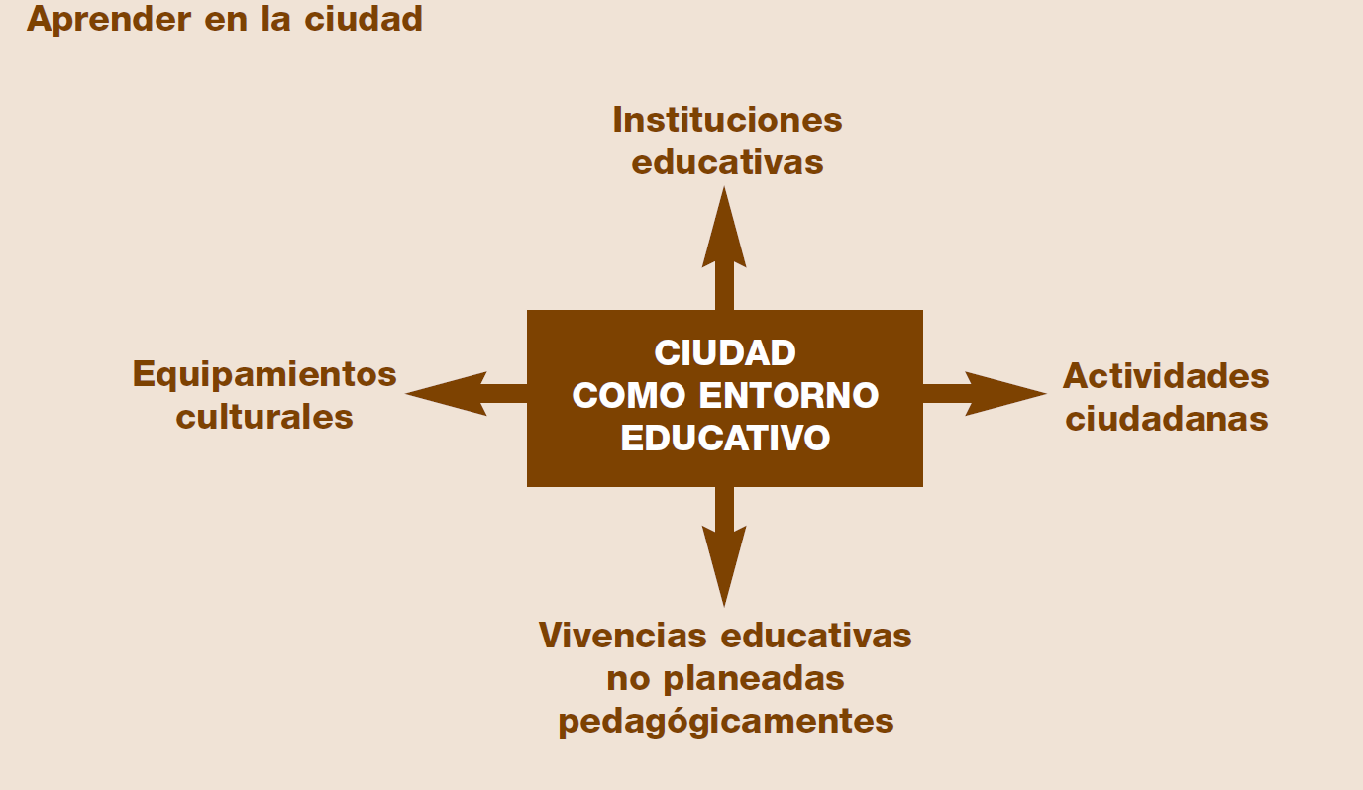

Slide 9
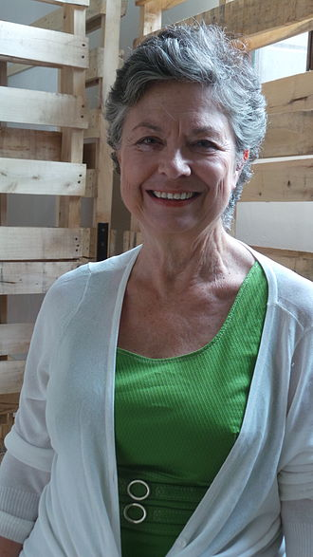
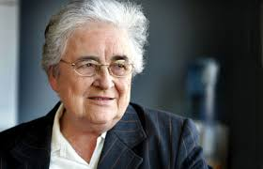
CIUDADES EDUCADORAS (I)
Orígenes
El proyecto “Ciudades Educadoras” nace en el Ayuntamiento de Barcelona hacia 1990, impulsado por Marta Mata, concejala de Educación de la ciudad.
En 1994 “Ciudades Educadoras” se constituye en asociación internacional (AICE); la mayoría son de España y Francia, de carácter progresista, que se adhieren a una carta fundacional. Cada dos años se celebra un Congreso.
Marta Mata
Marina Subirats

Slide 10
CIUDADES EDUCADORAS (II)
Significado
En la nueva sociedad de la información, de cambio acelerado, el aprendizaje continuo resulta crucial, sin que baste el adquirido en la familia y la escuela.
Los aprendizajes informales transmitidos en la calle, el ocio, la publicidad, las redes sociales, etc. juegan un papel decisivo, siendo la ciudad un agente colectivo crucial en el que se amalgaman todos los aprendizajes.
Así pues, la ciudad necesita adoptar intervenciones públicas, para jóvenes y adultos, que fomenten los fines y valores propios de una democracia social.
Las ciudades ya realizan muchas actividades con función educativa, pero su eficacia es limitada por falta de un proyecto compartido que dé coherencia a las múltiples y dispersas actividades municipales, de entidades y colectivos.
Esta carencia es la que trata de cubrir el concepto de CIUDAD EDUCADORA.
Tudela
Es formalmente una ciudad educadora, pues aprobó su adhesión a la Carta fundacional y su inscripción en la AICE el año 2000. ¿Quién lo sabe?
¿Paga la cuota anual?, porque figura en la lista actual de miembros.
Pero desde 2007 no se ha nombrado representante en ella.
Nunca ha planteado o compartido ningún proyecto de actuación.

Slide 11
PROYECTO EDUCATIVO DE CIUDAD (I)
De la “Ciudad Educadora” al “Proyecto Educativo”
Si se acepta que la ciudad educa (de manera formal, no-formal e informal) y que el ayuntamiento debe liderar (más que protagonizar) una actuación coordinada de los agentes educativos, es preciso concretar cómo hacerlo.
La forma más ambiciosa es elaborar un Proyecto Educativo de Ciudad (PEC), que es un Proyecto estratégico y transversal de la misión educativa, o bien un Eje estratégico insertado en el Plan Estratégico de Ciudad (PEC).
Requiere de una amplia participación en cada una de sus tres fases:
diagnóstico y diseño
ejecución planificada
evaluación parcial y final
Este tipo de proyectos están centrados sobre todo en los niños y adolescentes, como receptores y como agentes de educación.
En el diseño conviene ser realista y concretar en proyectos precisos (objetivos, recursos, tiempos) lo que se quiere y puede realizar.
Desde el punto de vista político y administrativo requiere de:
un claro compromiso municipal (Equipo de gobierno y Pleno)
un fuerte liderazgo de la Concejalía de Educación
el necesario e imprescindible apoyo técnico y presupuestario

Slide 12
PROYECTO EDUCATIVO DE CIUDAD (II)
Modelos/ejemplos de Proyectos Educativos de Ciudad
La Ciudad de Barcelona fue la primera en elaborar y poner en marcha un PEC a partir de 1999, con sucesivas revisiones cada cuatro o cinco años.
A ella le siguió Sabadell y luego la Diputación de Barcelona, que promovió su extensión a todos los ayuntamientos y divulgó una Guía metodológica y posteriormente una Evaluación de su funcionamiento.
La eficacia de estos proyectos en Cataluña ha sido mayor en los municipios de 5.000 a 50.000 habitantes, y menor en los muy grandes, siendo la transversalidad y la continuidad los puntos más débiles de este modelo.
La última Guía metodológica de Barcelona (2009) incide en el trabajo en red como la mejor fórmula para avanzar hacia el empoderamiento colectivo, combinando operatividad, participación y sostenibilidad.
Con los recortes de los últimos años se ha debilitado la dinámica generada, pero sigue viva en algunos ayuntamientos catalanes como L’Hospitalet.
La potencialidad teórica de los PEC es muy alta, aunque su materialización ha venido siendo limitada; sin embargo sigue siendo ineludible el reto de trabajar en esa dirección desde los ámbitos territoriales.
Guía andaluza
Hoy se ha extendido este modelo a muchas ciudades y zonas de España con gobiernos progresistas, como es el caso de la comunidad andaluza.

Slide 13
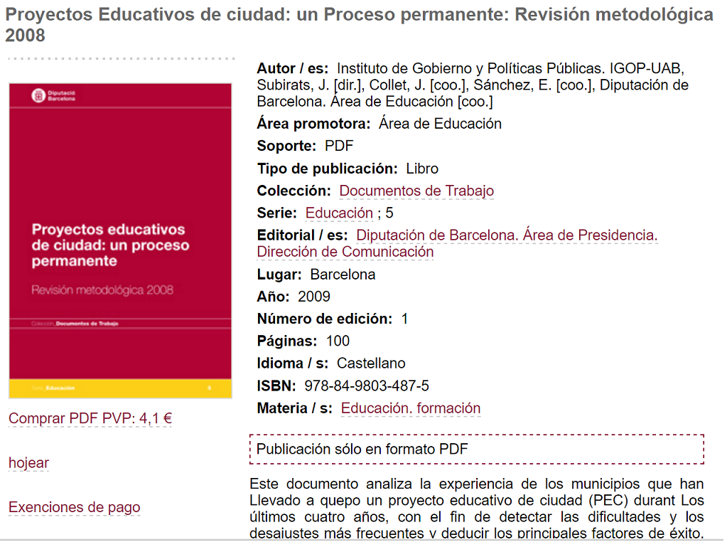

Slide 15
ÁREAS PRIORITARIAS
De las “áreas educativas” al “Proyecto Educativo”
Si no hay condiciones, por falta de experiencia o de recursos, para ir de arriba a abajo, de lo general a lo particular, se puede ir de abajo a arriba, de lo particular a lo general. Si no se puede elaborar un proyecto educativo completo, se puede empezar por seleccionar algunas áreas prioritarias, y programar en ellas algunos proyectos concretos de actuación coordinada. Ya se verá si más adelante es posible englobar todo ello en un PEC.
De hecho, es lo que comienzan haciendo la mayoría de las ciudades asociadas a la AICE, con dos criterios:
abordar las necesidades educativas más urgentes y viables.
partir de actuaciones asentadas pero dispersas, en colaboración con las entidades activas en esas áreas.

Slide 16
BUENAS PRÁCTICAS EN DIVERSAS CIUDADES (I)
Aprendizaje-Servicio (ApS)
Es una metodología pedagógica que une el aprendizaje curricular de un tema con la realización de un trabajo en beneficio de la comunidad, de modo que se aprende a la vez contenidos y valores, teoría y práctica.
L’Hospitalet de Llobregat (260.000 hab.) lo asumió desde 2007 como una estrategia de ciudad, habiendo permitido en estos años disminuir el absentismo y la conflictividad, así como fomentar la inclusión y abrir los centros educativos a su entorno de ciudad.
Ha recibido el Premio 2016 de Buenas Prácticas otorgado por la AICE.
Esta estrategia cuenta con grupo directivo, con reuniones trimestrales, formado por 10 personas en representación del profesorado, las entidades sociales, el Ayuntamiento y el Gobierno catalán.
A su vez, hay un equipo técnico municipal que coordina los proyectos, ofrece formación y asesoramiento, crea espacios de encuentro, etc.
Se han impulsado actividades muy diversas: servicios en residencias de mayores, cuenta-cuentos en bibliotecas, acogida de nuevos alumnos, embellecimiento de espacios públicos, rutas en bici por espacios naturales, colaboración con campañas solidarias, etc.

Slide 17
BUENAS PRÁCTICAS EN DIVERSAS CIUDADES (II)
Aprendizaje-Servicio (ApS)
Los proyectos de ApS desarrollados en Leganés son:
Jóvenes organizan mini-olimpíadas para el ocio familiar
Jóvenes organizan deportes/juegos adaptados a personas discapacitadas
Alumnas mediadores de Secundaria enseñan gestión y resolución de conflictos a niños de primaria
Jóvenes organizan una gimkana saludable con recogida de alimentos
Jóvenes organizan actividades interculturales en espacios públicos
Otros proyectos de ApS propuestos por jóvenes en Leganés:
Reciclar alimentos de restaurantes para los más necesitados
Enseñar a hablar, leer y escribir a personas inmigrantes
Clases de deporte para niños y jóvenes desmotivados
Enseñar primeros auxilios para casos de emergencia
etc.

Slide 18
BUENAS PRÁCTICAS EN DIVERSAS CIUDADES (III)
Otros proyectos desarrollados en distintas ciudades
Actividades conjuntas entre varios centros, colectivos y ayuntamiento:
Lucha contra el fracaso escolar
Plan de movilidad y caminos escolares
Becas comedor y colonias de vacaciones
Libro compartido (de poemas, de historia local)
Biblioteca humana (los libros son personas con las que se dialoga)
Conocimiento y limpieza del río
Limpiar y repintar espacios públicos
Talleres y extraescolares: museos, primeros auxilios, árboles y animales

Slide 19
¿Y EN TUDELA QUÉ? (I)
Ya se realizan múltiples actuaciones de tipo educativo
Promovidas por el ayuntamiento: concejalías de educación y juventud, sobre todo, pero también de deporte, cultura, movilidad, etc.
Promovidas por los centros educativos y apymas: semana educación, visitas a la ciudad, concursos, comedores escolares, colonias, extraescolares, etc.
Promovidas por entidades y colectivos varios: asociaciones culturales, clubes deportivos, entidades sociales, etc.
Pero no tenemos un diagnóstico de conjunto (aunque sí hay datos y evaluaciones parciales ) necesario para un proyecto de ciudad (PEC):
¿Cuál es el alcance de esas actuaciones, a cuánta gente llega y a cuánta no?
¿Se evalúa su efectividad, cómo? ¿qué grado o mejora educativa se logra?
¿Cuál es el coste de esa actuaciones, en dinero y recursos de todo tipo?
¿Qué formas de coordinación y participación se usan? ¿Funcionan?
¿Qué lagunas o insuficiencias se detectan? ¿qué líneas de mejora o nuevas actuaciones harían falta?
De todas las posibles líneas y actuaciones ¿a cuáles hay que dar prioridad (entre las que sean viables)?

Slide 20
¿Y EN TUDELA QUÉ? (II)
¿Hay condiciones para hacer un PEC o sería mejor empezar con proyectos concretos en áreas prioritarias?
Ya que contamos con un reciente plan estratégico de ciudad, y que elaborar un Proyecto Educativo requiere tiempo y dinero, sería mejor empezar a construirlo de abajo a arriba, centrando los esfuerzos en áreas prioritarias.
Aunque el planteamiento sea menos pretencioso, debería utilizarse la misma metodología de todo plan bien programado, lo que supone:
partir de nuestros datos y experiencias parciales para hacer una aproximación de diagnóstico de la ciudad ¿qué objetivos y valores educativos hemos alcanzado en mayor medida y de cuáles estamos menos satisfechos? ¿qué prácticas y actuaciones son más efectivas y cuáles no funcionan o echamos en falta?
elegir algunas objetivos y áreas prioritarias de intervención coordinada, con su concreción en proyectos o planes, que incluyan objetivos, acciones, recursos, calendario, metodología, participación, etc.
establecer algunos criterios e indicadores en cada plan para realizar su seguimiento y evaluar al final si hemos conseguido los objetivos.

Slide 21
¿Y EN TUDELA QUÉ? (III)
¿Cuáles podrían ser los objetivos y áreas prioritarias en nuestra ciudad?
Algunos ejemplos para el debate:
Equidad en la escolarización (en infantil, primaria y secundaria)
Idoneidad y uso de las instalaciones/equipamiento de los centros
Inclusión escolar en: condiciones materiales del alumnado (material escolar, comedor escolar, colonias en vacaciones, extraescolares, etc.
Inclusión escolar en: reducción del absentismo y del fracaso escolar
Mejorar competencias: lectura, idiomas, ciencia/tecnología, creatividad…
Extensión de la metodología de ApS como estrategia de ciudad
Mejora del respeto y la igualdad en el trato entre personas
Mejora del comportamiento cívico en los espacios públicos
Refuerzo de la formación en salud: alimentación, primeros auxilios, etc.
Aumento de la movilidad sostenible y uso de los caminos escolares
Uso creciente de la ciudad como espacio ordinario de aprendizaje: bibliotecas, museos, patrimonio urbano, ríos y medio ambiente, etc.
Mejora de la participación-coordinación entre los agentes educativos

Slide 22
¿Y EN TUDELA QUÉ? (IV)
Debate-coloquio: lluvia de ideas sobre áreas y actuaciones prioritarias
Partiendo de vuestra experiencia e impresiones valorativas:
DIAGNÓSTICO:
¿qué objetivos y valores educativos hemos alcanzado en mayor medida en Tudela, y de cuáles estás menos satisfecho/a?
¿qué prácticas y actuaciones (de colegios, ayuntamiento, colectivos) son más efectivas y cuáles no funcionan o echas en falta?
PRIORIDADES:
¿en qué áreas prioritarias deberíamos centrar en adelante los esfuerzos educativos de Tudela?
¿en qué proyectos o actuaciones deberían concretarse esas áreas prioritarias?

